Slide 1

Μάθημα: Λογοτεχνία
Ονοματεπώνυμο: Προκοπέας Φώτιος
Τμήμα:Α4
Θέμα: Συγγραφή ιστορίας με αφορμή το βιβλίο
«Το παλιόπαιδο» της Αγγελικής Δαρλάση

Slide 2
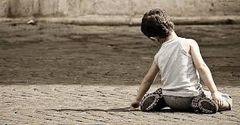
Ο Γιάννης ήταν ένα μικρό, φτωχό παιδί που ζούσε στη Πάτρα. Ο πατέρας του είχε πεθάνει και η μητέρα του έκανε τρεις δουλειές για να πληρώνει το ενοίκιο του σπιτιού. Ο Γιάννης φαινόταν ότι ήταν ένα φτωχό παιδί ακόμα και από τα ρούχα του. Φορούσε μια ξεχειλωμένη μπλούζα και ένα τρύπιο παντελόνι.

Slide 3
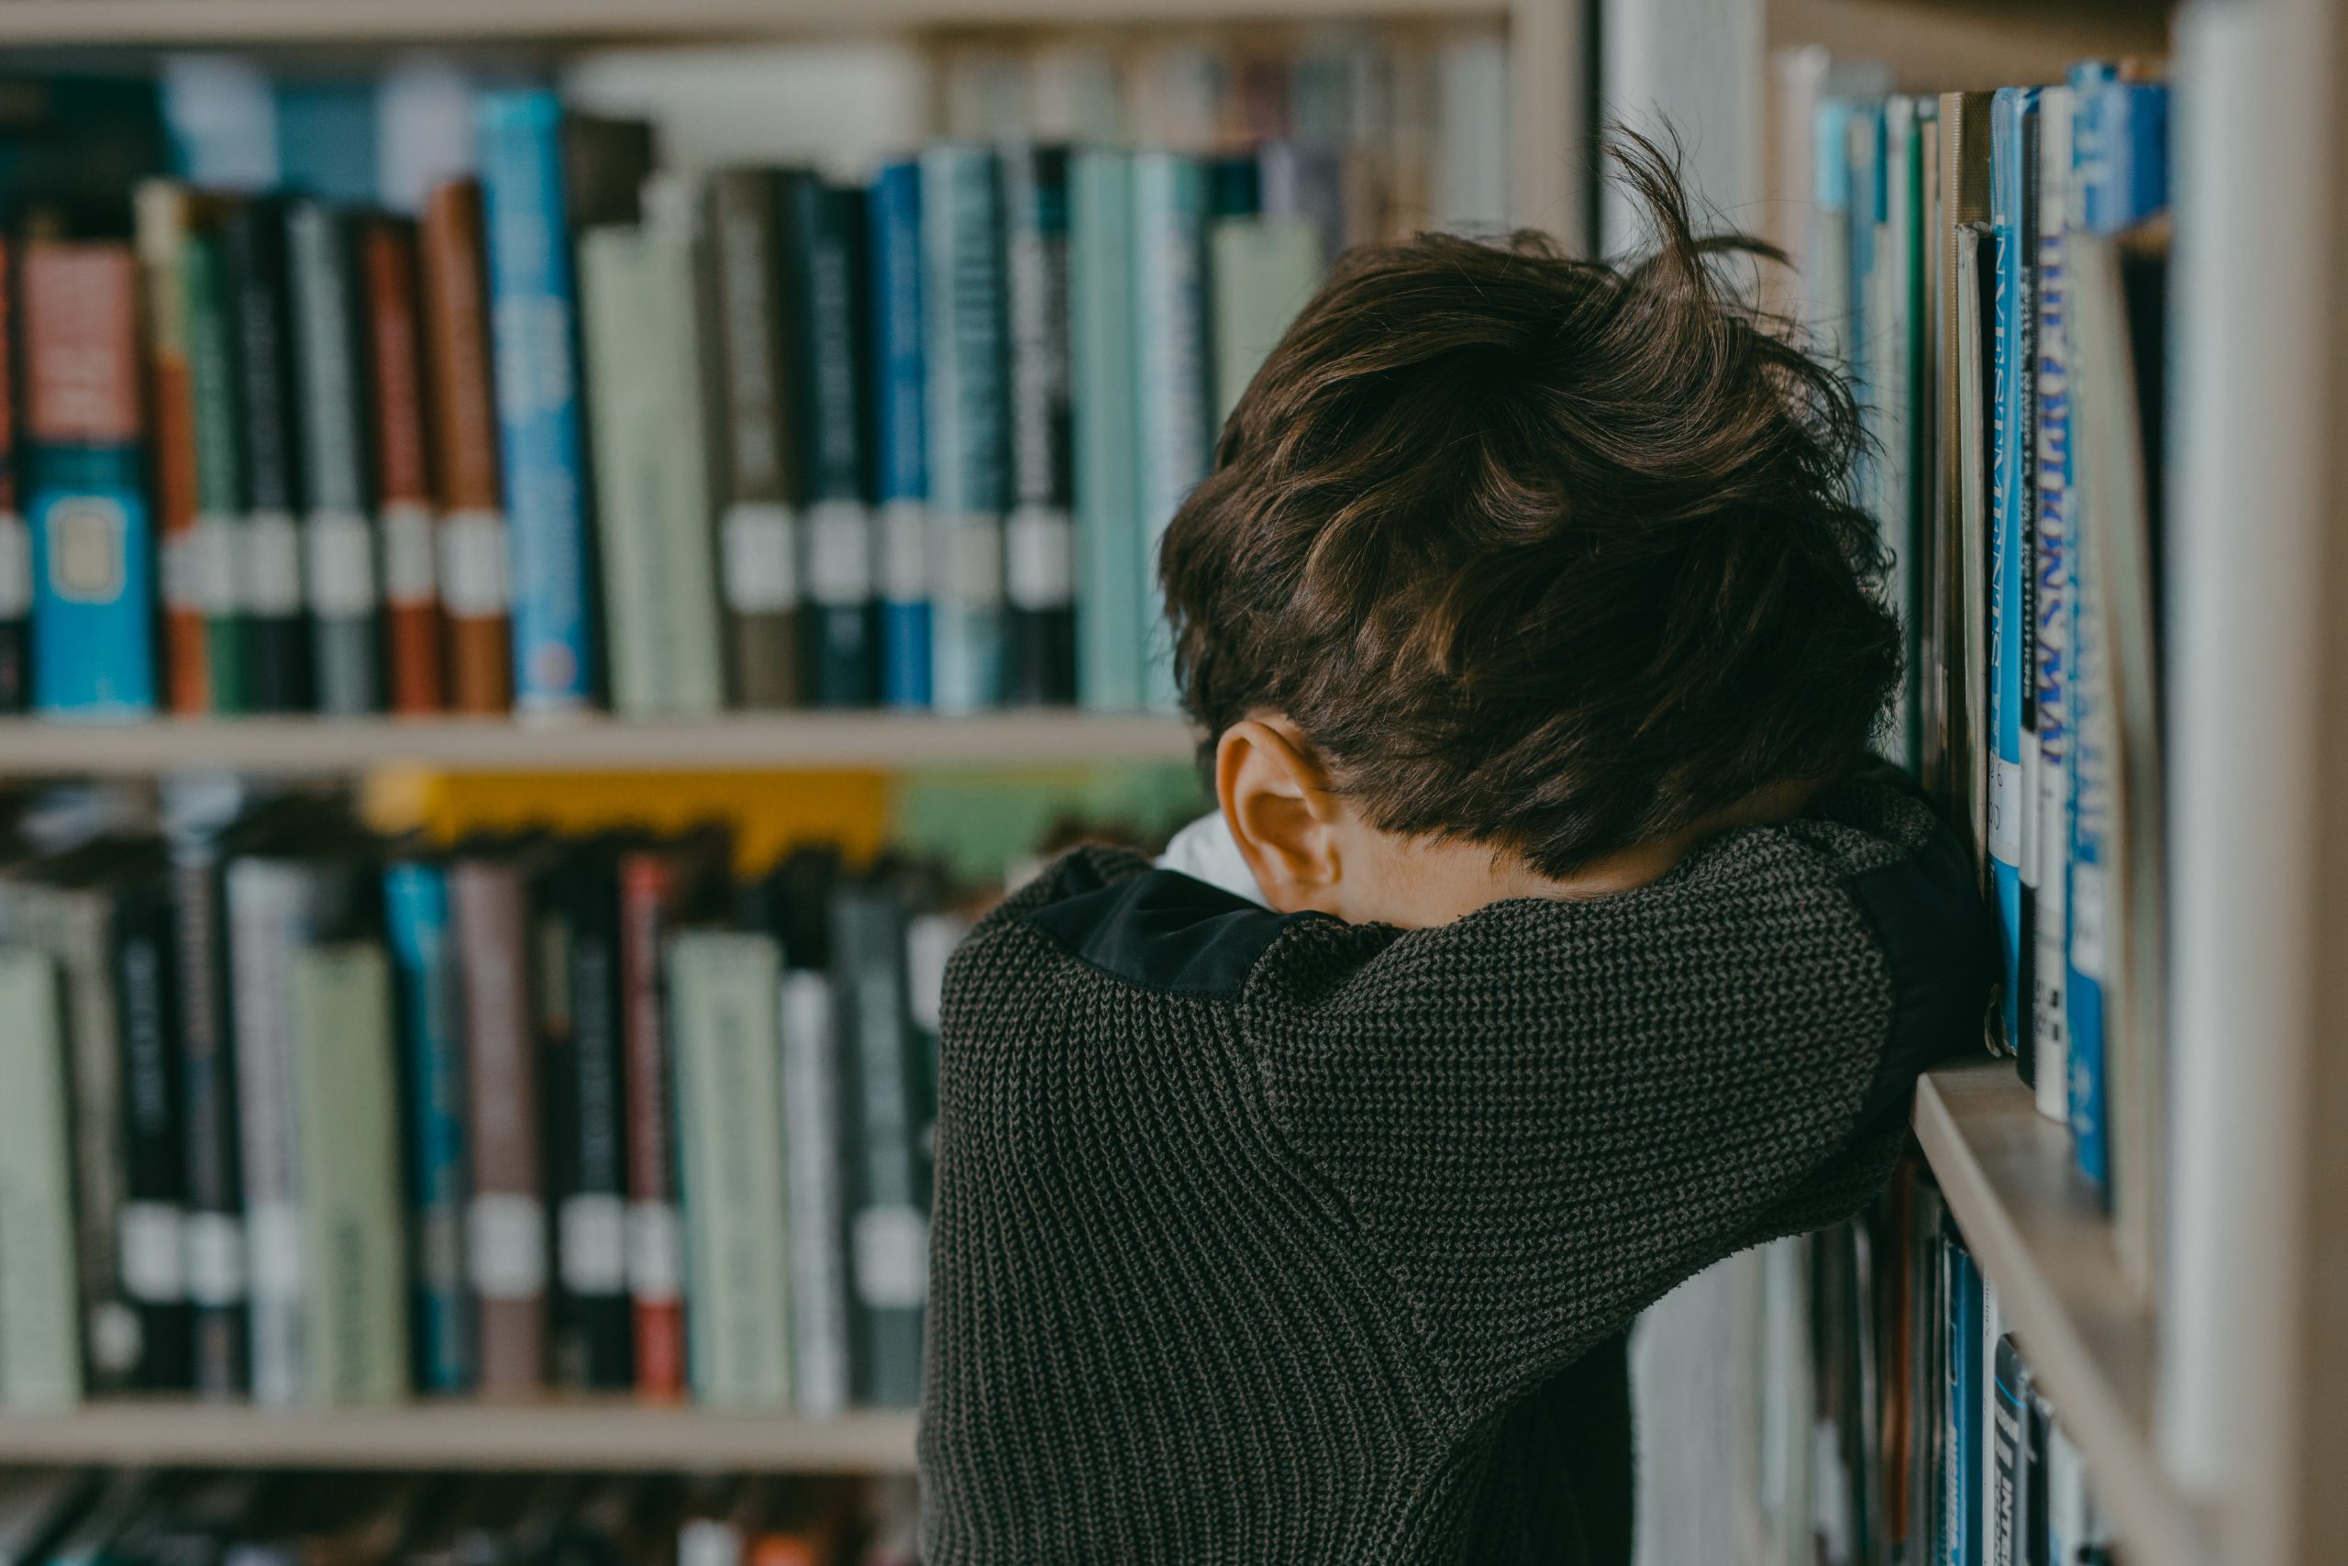
Κάποιες φορές ο μικρός Γιάννης σκέφτεται για το μέλλον του αν θα παραμείνει φτωχός και άπορος ή αν θα μπορούσε να καταφέρει κάτι στη ζωή του. Όμως και η φήμη του στο σχολείο δεν ήταν καθόλου καλή. Όλοι τον γνώριζαν ως «Το παλιόπαιδο» επειδή είχε κλέψει μια φορά από το minimarket της γειτονιάς ένα σακουλάκι πατατάκια επειδή τα ζήλεψε.

Slide 4
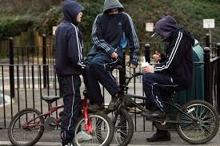
Μια μέρα όμως όλα άλλαξαν. Ο Γιάννης πήγε να αγοράσει γάλα. Πηγαίνοντας, είδε μια συμμορία παιδιών να κάνουν βόλτα με τα ποδήλατά τους. Ξαφνικά ένα από τα παιδιά έπεσε άθελα πάνω του και τον έριξε κάτω. Μετά τον σήκωσε και τον ρώτησε το όνομά του. Ο Γιάννης κόμπιασε, ήταν η πρώτη φορά που κάποιος του ρωτούσε το όνομά του, «Γιάννη με λένε, εσένα;». Το παιδί απαντά: Νίκος και μετά προσκαλεί τον Γιάννη να γίνει κι αυτός μέλος της συμμορίας. Ο Γιάννης ένιωσε έκπληξη και κουνώντας το κεφάλι του καταφατικά ήταν μέλος της συμμορίας. Ήταν πολύ χαρούμενος στην αρχή γιατί πρώτη φορά ήταν μέλος μιας ομάδας και ένιωθε ότι ανήκει κάπου.

Slide 5
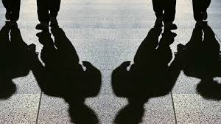
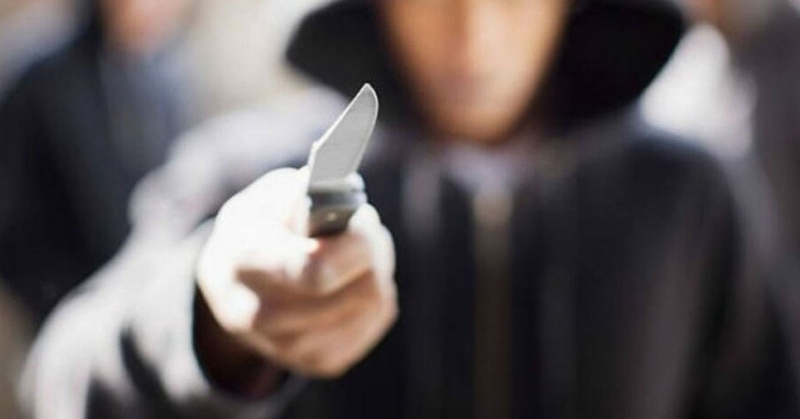
Σ’ αυτή τη συμμορία έκλεβαν χρήματα και ο Γιάννης με τα χρήματα που πήρε αγόρασε νέα μπλούζα και νέο παντελόνι. Αγόρασε και μερικά τρόφιμα για το σπίτι για να βοηθήσει την φτωχή μητέρα του. Μια μέρα σαν όλες τις άλλες, ο Γιάννης συνάντησε τη συμμορία του, η οποία ήθελε να του πει κάτι σημαντικό. Του έδωσαν ένα μαχαίρι για να ληστέψει εκβιάζοντας τους ανθρώπους στο δρόμο και αν δεν είχε μαζέψει αρκετά χρήματα έως αύριο, θα τον διώχνανε από τη συμμορία. Ο Γιάννης έτρεμε, δεν ήταν αυτός ο τύπος του, αλλά από την άλλη ήθελε να είναι μέλος της συμμορίας. Τελικά, αποδέχθηκε την πρόκληση και πήγε να ληστέψει

Slide 6
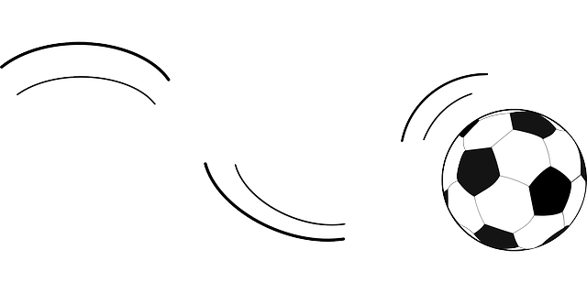
Η ώρα είχε πάει 12 μ.μ. και ο Γιάννης δεν είχε ληστέψει κανένα άτομο. Ξαφνικά βλέπει μπροστά του τον δάσκαλο γυμναστικής του σχολείου του και του λέει: «Νόμιζα ότι ήσουν καλό παιδί. Τι δουλειά έχεις με εκείνα τα άτομα;» Ο Γιάννης συνειδητοποίησε τι ήταν έτοιμος να κάνει. Έβαλε τα κλάματα. Καθώς έκλαιγε, ο γυμναστής ο κύριος Χρήστος. τον προσκάλεσε στο σπίτι του. Ο Γιάννης δεν απάντησε. Κούνησε απλά το κεφάλι του καταφατικά.
Μετά από λίγη ώρα έφτασαν στο σπίτι του γυμναστή. Ο κύριος Χρήστος ρώτησε τον Γιάννη για τα ενδιαφέροντά του και τι θα ήθελε να κάνει στη ζωή του. Ο Γιάννης του μίλησε για την αγάπη του για τα αθλήματα και ειδικά το ποδόσφαιρο. Ο γυμναστής πρότεινε στον Γιάννη να παίξουν ποδόσφαιρο κι έτσι έγινε. Και από εδώ και πέρα ο Γιάννης πήγαινε κάθε μέρα στο σπίτι του γυμναστή να παίξουν μπάλα. Είχε βρει έναν άνθρωπο να τον καταλαβαίνει και να περνά ευχάριστα τον χρόνο του. Ο δάσκαλός του, του έδωσε πολλές συμβουλές και τον βοήθησε να ξεκόψει από την συμμορία που κατά καιρούς τον ενοχλούσε και προσπαθούσε να τον πάρει ξανά με το μέρος της.

Slide 7
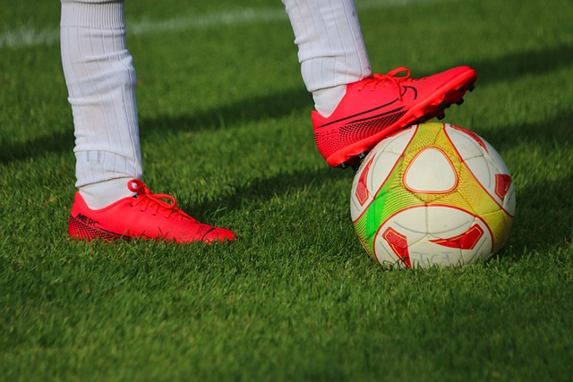

Του έκανε επίσης, δώρο την εγγραφή του σε μια τοπική ομάδα ποδοσφαίρου για να μπορέσει να ασχοληθεί με το άθλημα που τόσο του άρεσε. Το ταλέντο του στο ποδόσφαιρο δεν άργησε να φανεί.
Τώρα ο Γιάννης αγωνίζεται στη Μπέρνλει με μισθό 1,6 εκατομμύρια ευρώ τον χρόνο και πάνω απ’ όλα είναι αγαπητός από τους οπαδούς. Τελικά ο Γιάννης, όχι μόνο δεν παρέμεινε φτωχός και άπορος αλλά κυνήγησε το όνειρό του και έφτασε στην κορυφή!

